Slide 1
1. Kiểm tra bài cũ :Tiểu đội xe không kính
Đọc thuộc lòng khổ thơ yêu thích.
Nêu nội dung chính của bài thơ.

Slide 2
Các con hãy xem đoạn phim sau :

Slide 3
Thắng biển
_Chu Văn_

Slide 4
Tập đọc
Thắng biển
_Chu Văn_
Mặt trời lên cao dần. Gió bắt đầu mạnh. Gió lên nước biển càng dữ. Khoảng
mênh mông ầm ĩ càng lan rộng mãi vào. Biển cả muốn nuốt tươi con đê mỏng
manh như con mập đớp con cá chim nhỏ bé.
Một tiếng ào dữ dội. Như một đàn cá voi lớn, sóng trào qua những cây vẹt cao nhất, vụt vào thân đê rào rào. Một cuộc vật lộn dữ dội diễn ra. Một bên là biển , là gió , trong một cơn giận dữ điên cuồng.Một bên là hàng ngàn người với hai bàn tay và những dụng cụ thô sơ , với tinh thần quyết tâm chống giữ.
Một tiếng reo to nổi lên, rồi ầm ầm, hơn hai chục thanh niên cả nam lẫn nữ, mỗi người vác một củi vẹt, nhảy xuống dòng nước đang cuốn dữ. Họ khoác vai nhau thành một sợi dây dài, lấy thân mình ngăn dòng nước mặn.Nước quật vào mặt, vào ngực, trào qua đầu hàng rào sống. Họ ngụp xuống, trồi lên, ngụp xuống.Trong đám thanh niên xung kích có người ngã, có người ngạt.Nhưng những bàn tay khoác vai nhau vẫn cứng như sắt, và thân hình họ cột chặt lấy những cọc tre đóng chắc, dẻo như chão. Tóc dài các cô quấn chặt vào cổ các cậu con trai, mồ hôi như suối, hòa lẫn với nước chát mặn. Đám người không sợ chết đã cứu được quãng đê sống lại.

Slide 5
Bài tập đọc chia làm 3 đoạn :
Đoạn 1 : Từ Mặt trời lên cao……cá chim nhỏ bé
Đoạn 2 : Một tiếng ào dữ dội…….quyết tâm chống giữ
Đoạn 3 : Một tiếng reo to nổi lên……sống lại

Slide 6
Luyện đọc từ khó : vật lộn, nam lẫn nữ.

Slide 7
Tập đọc
Thắng biển
_Chu Văn_
Mặt trời lên cao dần. Gió bắt đầu mạnh. Gió lên nước biển càng dữ. Khoảng
mênh mông ầm ĩ càng lan rộng mãi vào. Biển cả muốn nuốt tươi con đê mỏng
manh như con mập đớp con cá chim nhỏ bé.
Một tiếng ào dữ dội. Như một đàn cá voi lớn, sóng trào qua những cây vẹt cao nhất, vụt vào thân đê rào rào. Một cuộc vật lộn dữ dội diễn ra. Một bên là biển , là gió , trong một cơn giận dữ điển cuồng. Một bên là hàng ngàn người với hai bàn tay và những dụng cụ thô sơ , với tinh thần quyết tâm chống giữ.
Một tiếng reo to nổi lên, rồi ầm ầm, hơn hai chục thanh niên cả nam lẫn nữ, mỗi người vác một củi vẹt, nhảy xuống dòng nước đang cuốn dữ. Họ khoác vai nhau thành một sợi dây dài, lấy thân mình ngăn dòng nước mặn. Nước quật vào mặt, vào ngực, trào qua đầu hàng rào sống. Họ ngụp xuống, trồi lên, ngụp xuống. Trong đám thanh niên xung kích có người ngã, có người ngạt. Nhưng những bàn tay khoác vai nhau vẫn cứng như sắt, và thân hình họ cột chặt lấy những cọc tre đóng chắc, dẻo như chão. Tóc dài các cô quấn chặt vào cổ các cậu con trai, mồ hôi như suối, hòa lẫn với nước chát mặn. Đám người không sợ chết đã cứu được quãng đê sống lại.

Slide 8
Luyện đọc câu dài
Một bên là hàng ngàn người /với hai bàn tay /và những dụng cụ thô sơ, /với tinh thần quyết tâm chống giữ.//

Slide 9
Đọc nhóm 3

Slide 10
Tập đọc
Thắng biển
_Chu Văn_
Mặt trời lên cao dần. Gió bắt đầu mạnh. Gió lên nước biển càng dữ. Khoảng
mênh mông ầm ĩ càng lan rộng mãi vào. Biển cả muốn nuốt tươi con đê mỏng
manh như con mập đớp con cá chim nhỏ bé.
Một tiếng ào dữ dội. Như một đàn cá voi lớn, sóng trào qua những cây vẹt cao nhất, vụt vào thân đê rào rào. Một cuộc vật lộn dữ dội diễn ra. Một bên là biển , là gió , trong một cơn giận dữ điển cuồng. Một bên là hàng ngàn người với hai bàn tay và những dụng cụ thô sơ , với tinh thần quyết tâm chống giữ.
Một tiếng reo to nổi lên, rồi ầm ầm, hơn hai chục thanh niên cả nam lẫn nữ, mỗi người vác một củi vẹt, nhảy xuống dòng nước đang cuốn dữ. Họ khoác vai nhau thành một sợi dây dài, lấy thân mình ngăn dòng nước mặn. Nước quật vào mặt, vào ngực, trào qua đầu hàng rào sống. Họ ngụp xuống, trồi lên, ngụp xuống. Trong đám thanh niên xung kích có người ngã, có người ngạt. Nhưng những bàn tay khoác vai nhau vẫn cứng như sắt, và thân hình họ cột chặt lấy những cọc tre đóng chắc, dẻo như chão. Tóc dài các cô quấn chặt vào cổ các cậu con trai, mồ hôi như suối, hòa lẫn với nước chát mặn. Đám người không sợ chết đã cứu được quãng đê sống lại.

Slide 11
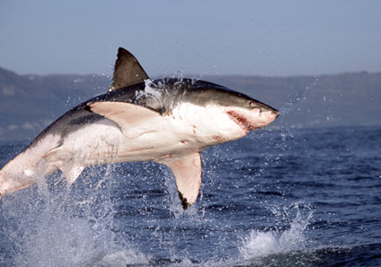
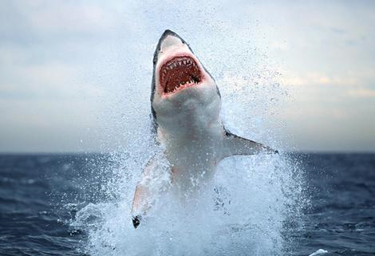
Giải nghĩa từ :
Cá mập

Slide 12
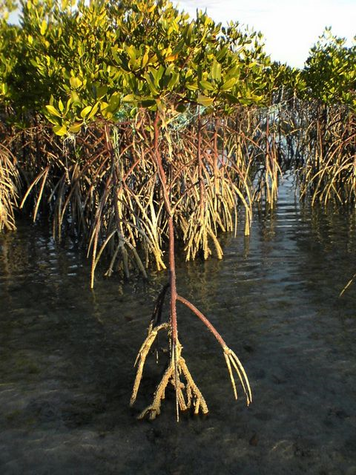
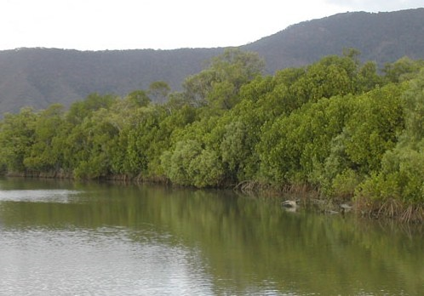
Giải nghĩa từ :
Cây vẹt

Slide 13
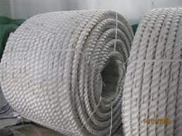
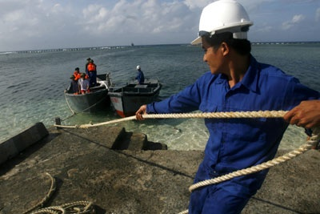
Giải nghĩa từ :
Dây chão

Slide 14
Tìm hiểu bài

Slide 15
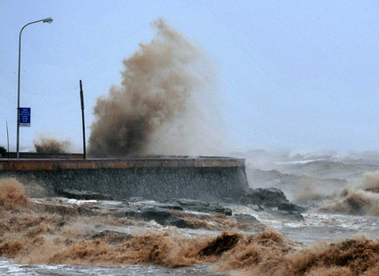
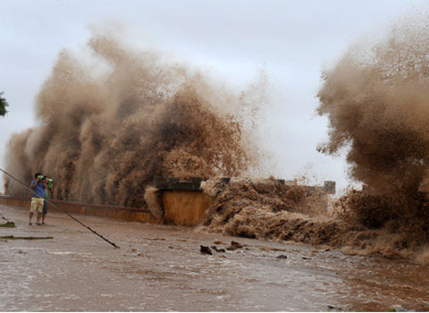
Mặt trời lên cao dần. Gió bắt đầu mạnh. Gió lên nước biển càng dữ.Khoảng mênh mông ầm ĩ càng lan rộng mãi vào. Biển cả muốn nuốt tươi con đê mỏng manh như con mập đớp con cá chim nhỏ bé.
Tìm những hình ảnh nói lên sự đe dọa của cơn bão biển ?
Có biện pháp nghệ thuật nào được tác giả sử dụng để miêu tả sự đe dọa của cơn bão biển ?
Rút ra ý chính của đoạn 1 là gì ?
Đoạn 1 : Cơn bão biển đe dọa.

Slide 16
Một tiếng ào dữ dội. Như một đàn cá voi lớn, sóng trào qua những cây vẹt cao nhất, vụt vào thân đê rào rào. Một cuộc vật lộn dữ dội diễn ra. Một bên là biển , là gió , trong một cơn giận dữ điển cuồng. Một bên là hàng ngàn người với hai bàn tay và những dụng cụ thô sơ , với tinh thần quyết tâm chống giữ.
Tìm những hình ảnh miêu tả cuộc tấn công dữ dội của cơn bão biển ?
Ở đoạn này, tác giả đã so sánh biển với con vật nào?
Ý chính đoạn 2 :Cơn bão biển tấn công.
Ta rút ra ý chính 2 là gì ?

Slide 17
Một tiếng reo to nổi lên, rồi ầm ầm, hơn hai chục thanh niên cả nam lẫn nữ, mỗi người vác một củi vẹt, nhảy xuống dòng nước đang cuốn dữ. Họ khoác vai nhau thành một sợi dây dài, lấy thân mình ngăn dòng nước mặn. Nước quật vào mặt, vào ngực, trào qua đầu hàng rào sống. Họ ngụp xuống, trồi lên, ngụp xuống. Trong đám thanh niên xung kích có người ngã, có người ngạt. Nhưng những bàn tay khoác vai nhau vẫn cứng như sắt, và thân hình họ cột chặt lấy những cọc tre đóng chắc, dẻo như chão. Tóc dài các cô quấn chặt vào cổ các cậu con trai, mồ hôi như suối, hòa lẫn với nước chát mặn. Đám người không sợ chết đã cứu được quãng đê sống lại.
Tìm những hành động của những người thanh niên chống lại cơn bão biển?
Hãy rút ra ý chính 3 là gì ?
Ý chính đoạn 3 :Con người chống lại cơn bão biển .

Slide 18
Bài Thắng biển đã miêu tả cuộc chiến đấu giữa con người và biển cả theo trình tự như thế nào ?
+ Đoạn 1 : Cơn bão biển đe dọa.
+ Đoạn 2 : Cơn bão biển tấn công.
+ Đoạn 3 : Con người chống lại cơn bão biển .

Slide 19
Nội dung chính :
Ca ngợi lòng dũng cảm, ý chí kiên cường của con người trong cuộc đấu tranh chống thiên tai , bảo vệ cuộc sống bình yên.

Slide 20
Đọc diễn cảm

Slide 21
Đọc diễn cảm :
Đọc toàn bài với giọng đọc gấp gáp căng thẳng , cảm hứng gợi ca .

Slide 22
Mặt trời lên cao dần. Gió bắt đầu mạnh. Gió lên nước biển càng dữ. Khoảng mênh mông ầm ĩ càng lan rộng mãi vào. Biển cả muốn nuốt tươi con đê mỏng manh như con mập đớp con cá chim nhỏ bé.

Slide 23
Một tiếng ào dữ dội. Như một đàn cá voi lớn, sóng trào qua những cây vẹt cao nhất, vụt vào thân đê rào rào. Một cuộc vật lộn dữ dội diễn ra. Một bên là biển , là gió , trong một cơn giận dữ điển cuồng. Một bên là hàng ngàn người với hai bàn tay và những dụng cụ thô sơ , với tinh thần quyết tâm chống giữ.

Slide 24
Một tiếng reo to nổi lên, rồi ầm ầm, hơn hai chục thanh niên cả nam lẫn nữ, mỗi người vác một củi vẹt, nhảy xuống dòng nước đang cuốn dữ. Họ khoác vai nhau thành một sợi dây dài, lấy thân mình ngăn dòng nước mặn. Nước quật vào mặt, vào ngực, trào qua đầu hàng rào sống. Họ ngụp xuống, trồi lên, ngụp xuống. Trong đám thanh niên xung kích có người ngã, có người ngạt. Nhưng những bàn tay khoác vai nhau vẫn cứng như sắt, và thân hình họ cột chặt lấy những cọc tre đóng chắc, dẻo như chão. Tóc dài các cô quấn chặt vào cổ các cậu con trai, mồ hôi như suối, hòa lẫn với nước chát mặn. Đám người không sợ chết đã cứu được quãng đê sống lại.

Slide 25
Đặt tên khác cho bài tập đọc , dựa trên tinh thần dũng cảm của những thanh niên du kích.

Slide 26
Thắng biển Chu Văn
Nội dung chính: Ca ngợi lòng dũng cảm, ý chí kiên cường của con người trong cuộc đấu tranh chống thiên tai , bảo vệ cuộc sống bình yên.
I.Luyện đọc:
Đọc đúng: lan rộng, nam lẫn nữ
Đọc diễn cảm:
Giọng đọc toàn bài: với giọng đọc gấp gáp căng thẳng , cảm hứng gợi ca .
II. Tìm hiểu bài
1. Từ ngữ: mập ,cây vẹt , dây chão.
2. Nội dung
Ý 1 : :Cơn bão biển đe dọa.
Ý 2 : Cơn bão biển tấn công.
Ý 3 : Con người chống lại cơn bão biển .

